Slide 1
Konzeption und Realisierung eines Systems zur Informationssuche in einem Dokumentenarchiv basierend auf Textinhalt und Metadaten
Bachelor-Vortrag
Annika Kremer

Slide 2
Übersicht
Einleitung
Problemstellung
Boolesches Retrieval
Vektorraummodell
Kombination
Benutzeroberfläche

Slide 3


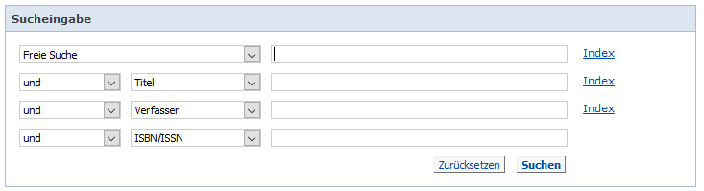
1. Einleitung
Information Retrieval
Unstrukturierte/semistrukturierte Dokumente
Beispiele:
Onlinekatalog Bibliothek
Websuche
E-Mail Posteingänge

Slide 4

2. Problemstellung
Hauptanwendungsfall E-Mail Postfach
Semistrukturierte Dokumente
Metadaten (z.B. Datum, Absender…)
Freitext
Logische Verknüpfung der Suchkriterien mit AND, OR, NOT in beliebig tiefer Schachtelung

Slide 5
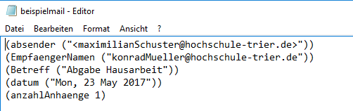
2. Problemstellung
….

Slide 6
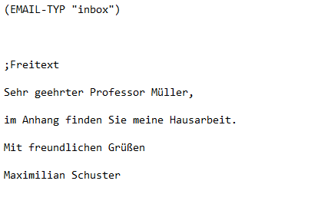
2.Problemstellung
…

Slide 7
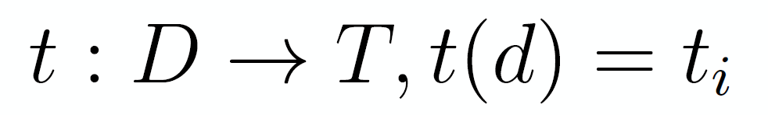
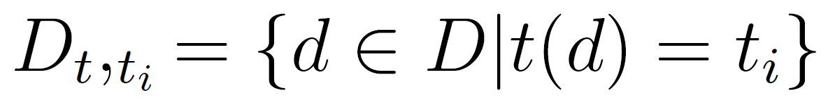
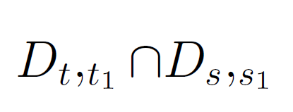
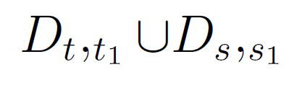
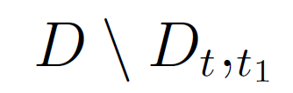
3. Boolesches Retrieval
Einsatz in Metadatensuche
Charakterisieren von Mengen durch Attribute
Mengenoperationen
Durchschnitt – AND
Vereinigung – OR
Differenz - NOT

Slide 8
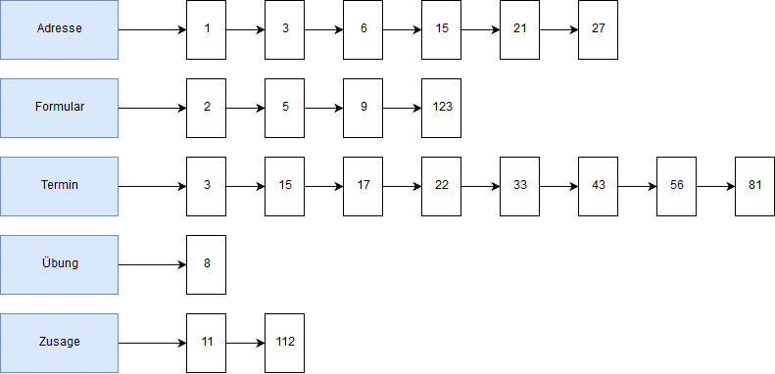
3. Boolesches Retrieval
Invertierte Liste → Speichern von docIDs

Slide 9
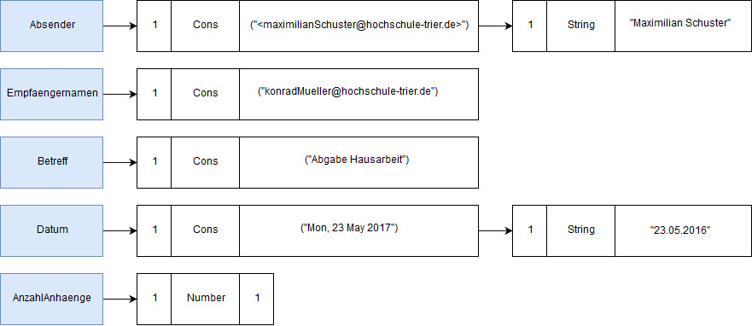
3. Boolesches Retrieval
Modifizierte invertiere Liste für Metadatensuche

Slide 10
4. Vektorraummodell
Einsatz in Freitextsuche
Bestimmen der Übereinstimmung
Teiltreffer möglich
Grundidee:
Repräsentation von Dokumenten und Anfragen als Vektoren
Ähnlichkeiten zwischen Vektoren bestimmen
→ Ähnlichkeitsfunktion
→ Ähnlichkeitswert
Erlaubt Ranking

Slide 11
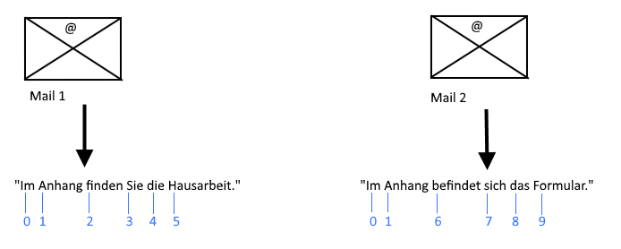
4. Vektorraummodell
Indexierung der Terme

Slide 12
4. Vektorraummodell
Indexierung der Terme
Problem: Viele überflüssige Terme

Slide 13
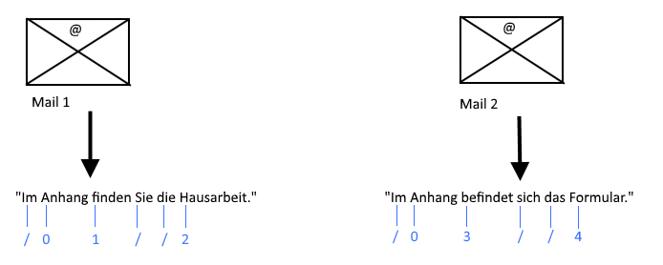
4. Vektorraummodell
Lösung: Stoppwörter (engl. stop words)
Indexierung mit Stoppwörtern:

Slide 14
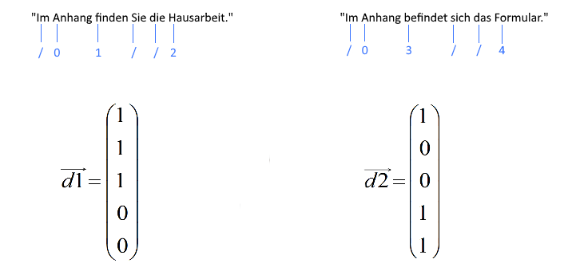
4. Vektorraummodell
Dokumentvektoren mit Termhäufigkeiten

Slide 15
4. Vektorraummodell
Dokumentvektoren mit Termhäufigkeiten
Problem: Wichtigkeit des Terms?

Slide 16
4. Vektorraummodell
Lösung: zusätzlich Dokumenthäufigkeit
Invertierte Dokumenthäufigkeit
Mit Dämpfung
TF-IDF-Gewichtung

Slide 17
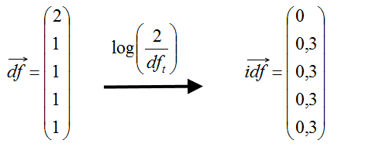
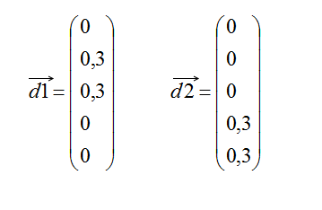
4. Vektorraummodell
Bei N = 2:
Erster Term in jedem Dokument enthalten
Gewicht 0 weil nicht aussagekräftig
Dokumentvektoren mit TF-IDF-Gewichtung:

Slide 18
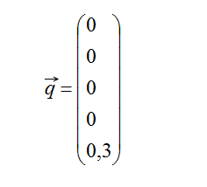
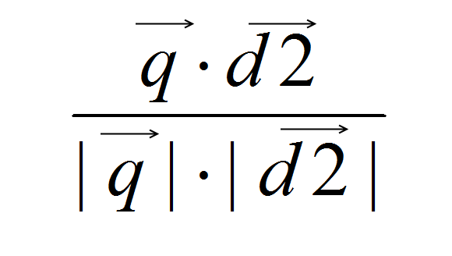
4. Vektorraummodell
Repräsentation der Anfrage durch Anfragevektor
Beispiel: „Formular“
Ähnlichkeitsfunktion: Cosinus-Maß

Slide 19
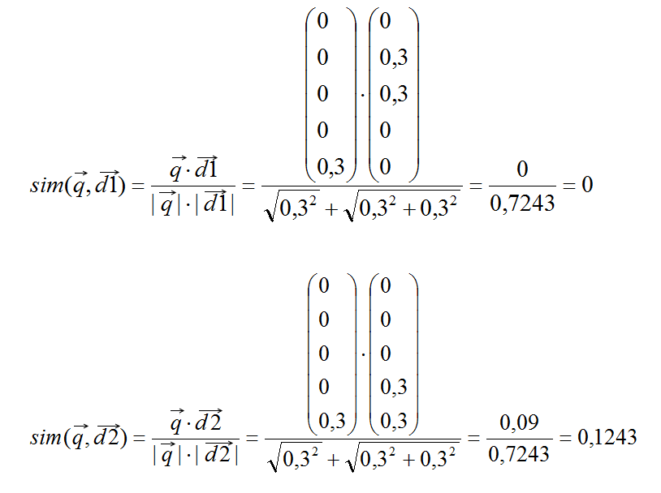
4. Vektorraummodell

Slide 20
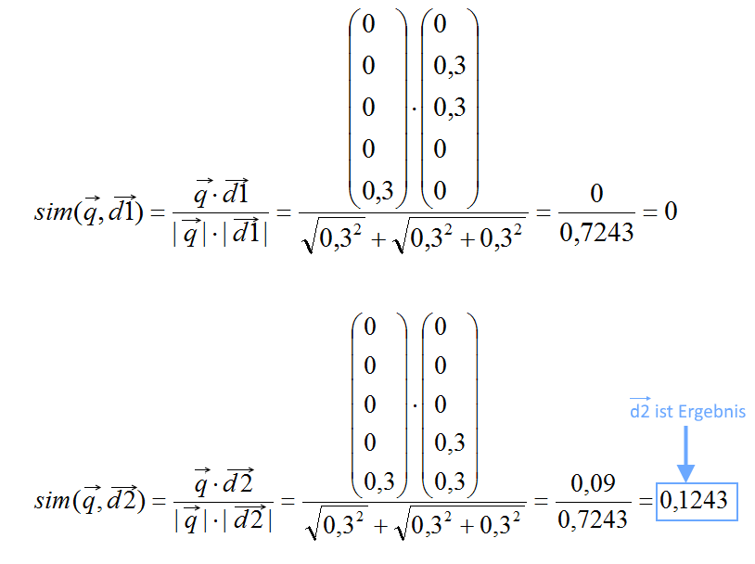
4. Vektorraummodell

Slide 21
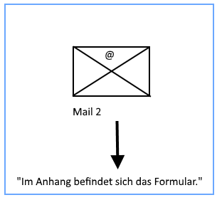
4. Vektorraummodell

Slide 22
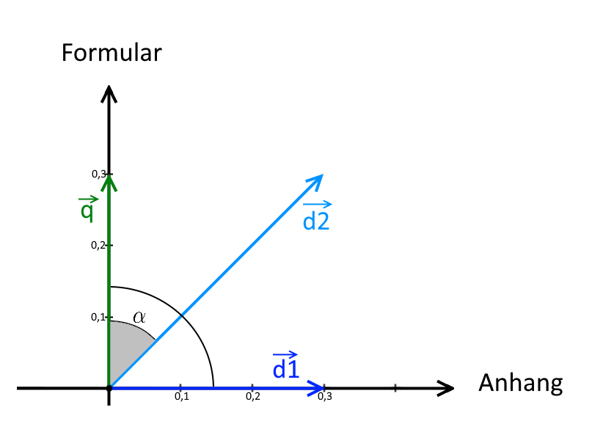
4. Vektorraummodell
Längenunabhängige Ähnlichkeitsfunktion
Cosinus-Maß

Slide 23
5. Kombination
Bsp.:
((Freitext = DFKI) OR
((Absender = Daniel) AND (Absender-Mail-Adresse = Daniel)))
AND: Durchschnitt der docIDs
OR: Vereinigung der docIDs
Problem: Score

Slide 24
5. Kombination
Bsp.:
((Freitext = DFKI) OR
((Absender = Daniel) AND (Absender-Mail-Adresse = Daniel)))
AND: Durchschnitt der docIDs
OR: Vereinigung der docIDs
Problem: Score
→ Lösung: Metadatentreffer mit Score 1 versehen
→ Addition der Score-Werte
→ Kommazahl impliziert Freitexttreffer

Slide 25
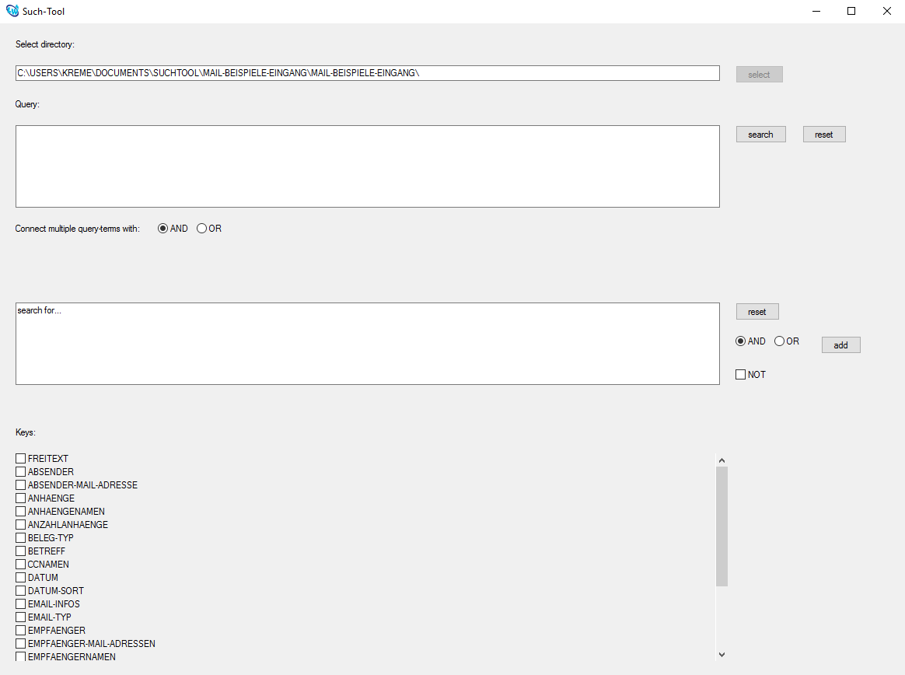
6. Benutzeroberfläche

Slide 26
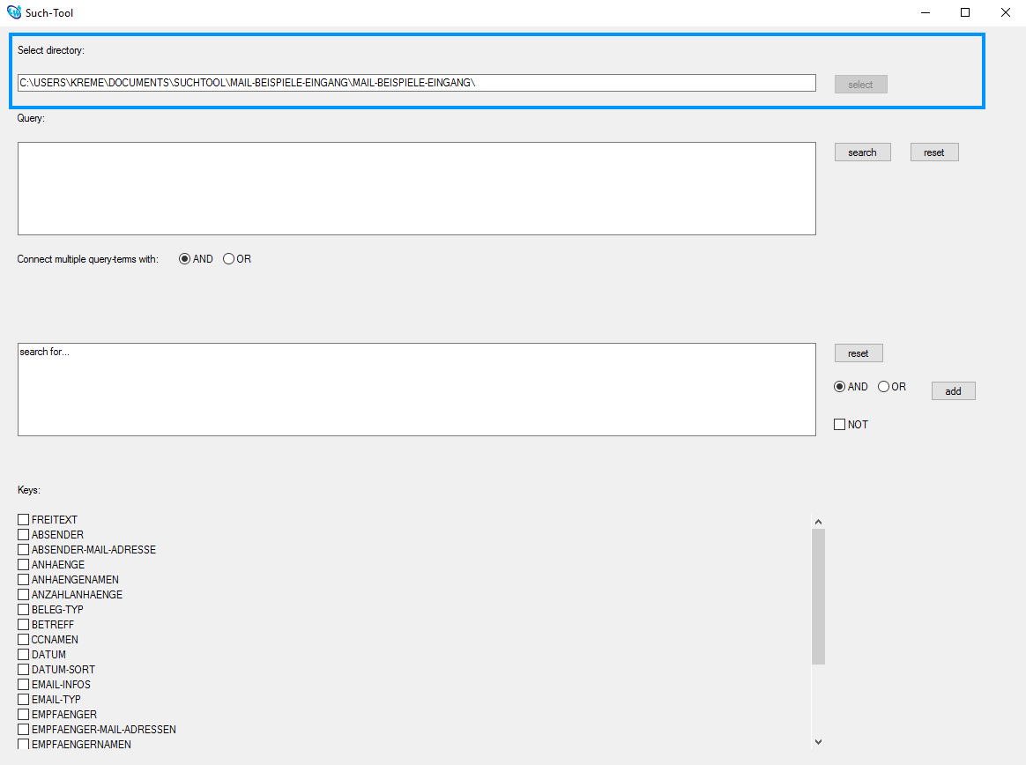
6. Benutzeroberfläche
Verzeichnis-auswahl

Slide 27
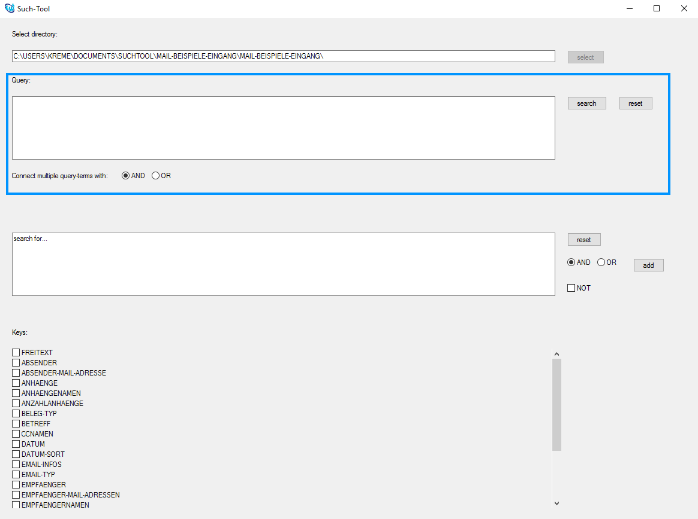
6. Benutzeroberfläche
Gesamtanfrage

Slide 28
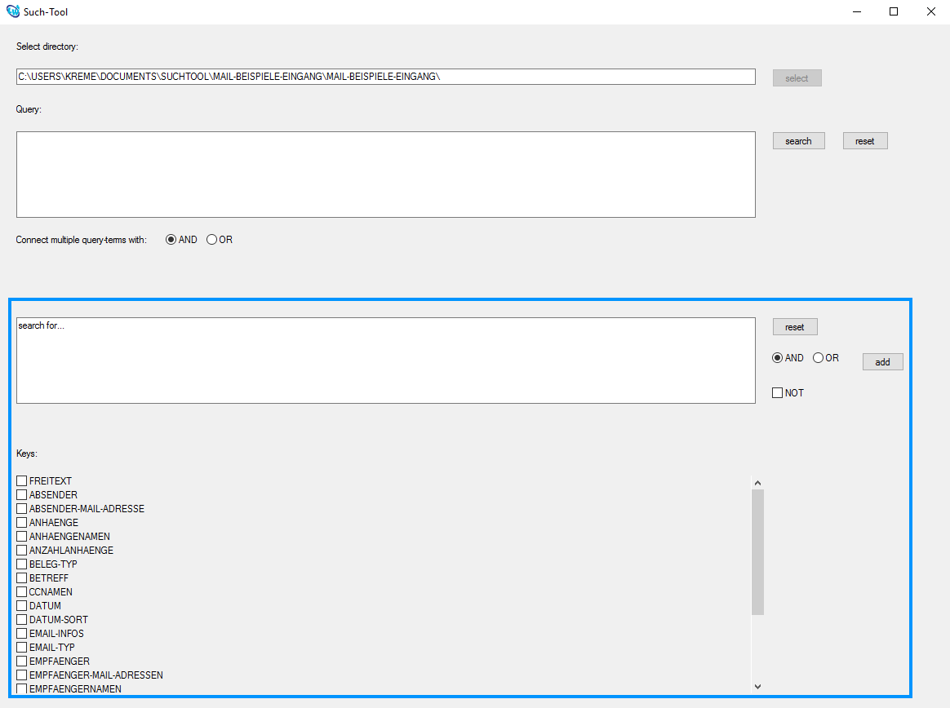
6. Benutzeroberfläche
Teilanfrage

Slide 29
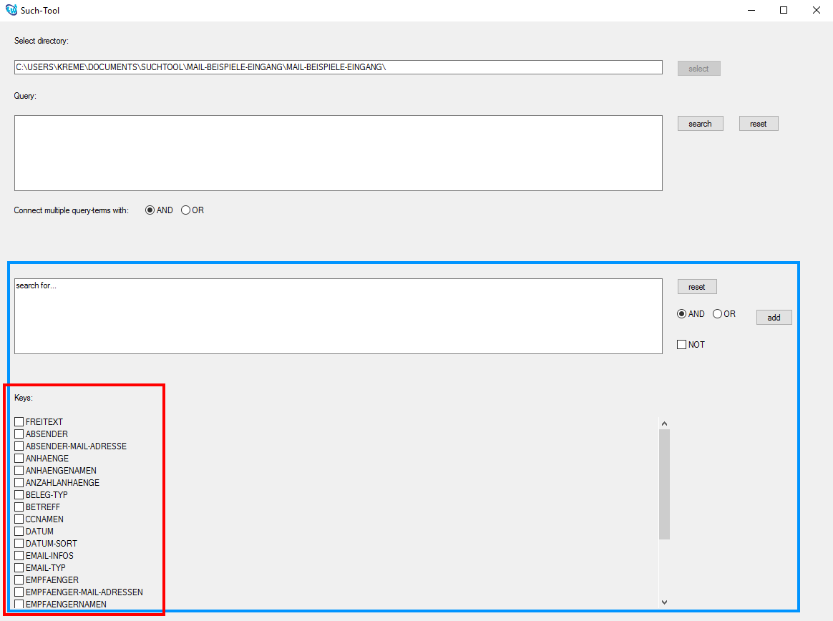
6. Benutzeroberfläche
Suchbereiche
auswählen

Slide 30
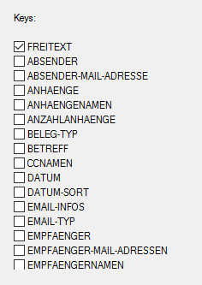
6. Benutzeroberfläche
Freitextsuche auswählen

Slide 31
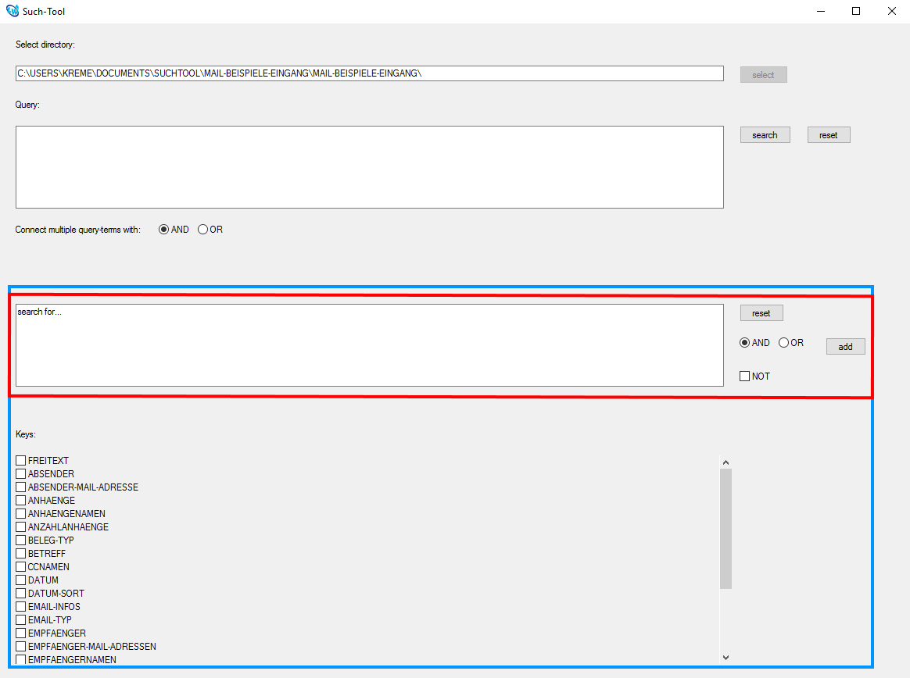
6. Benutzeroberfläche

Slide 32
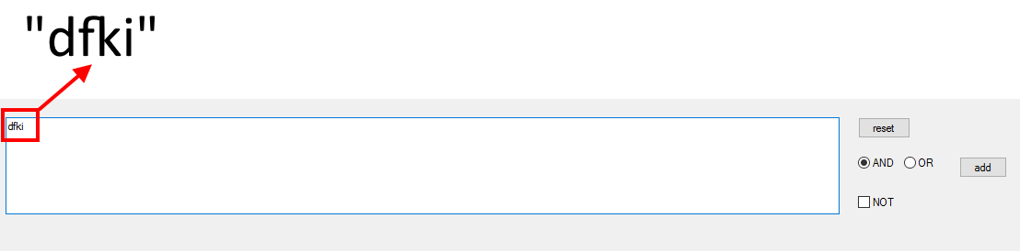
6. Benutzeroberfläche
Suchtext eingeben

Slide 33
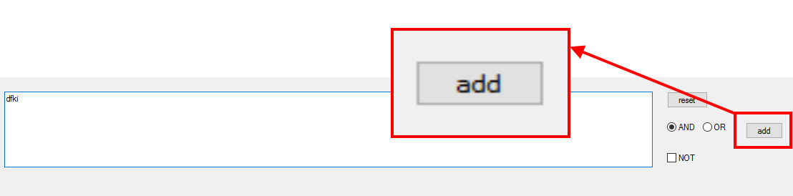
6. Benutzeroberfläche
Teilanfrage hinzufügen

Slide 34
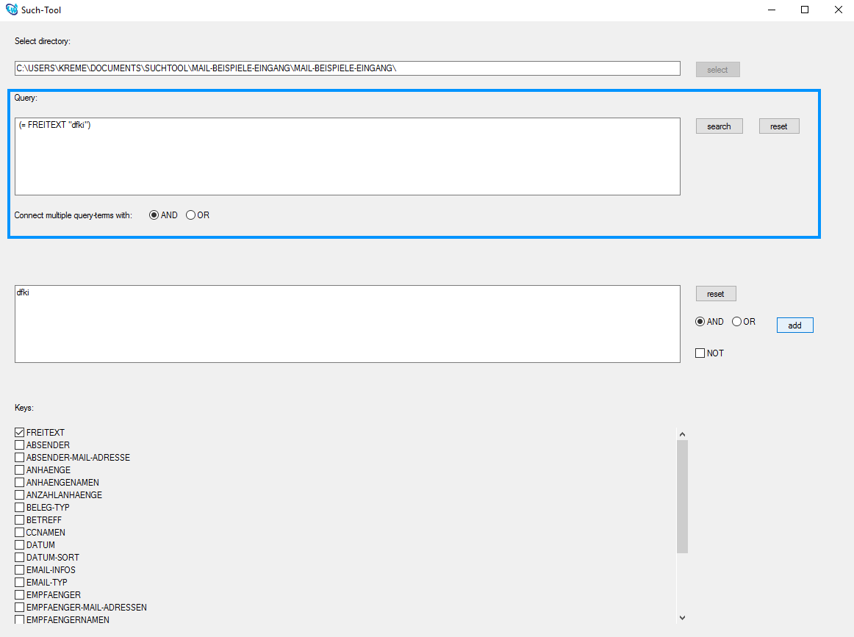
6. Benutzeroberfläche

Slide 35
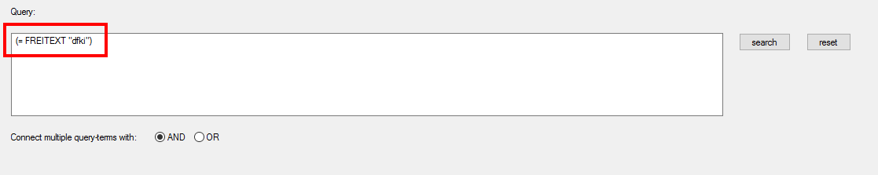
6. Benutzeroberfläche
Anzeige

Slide 36
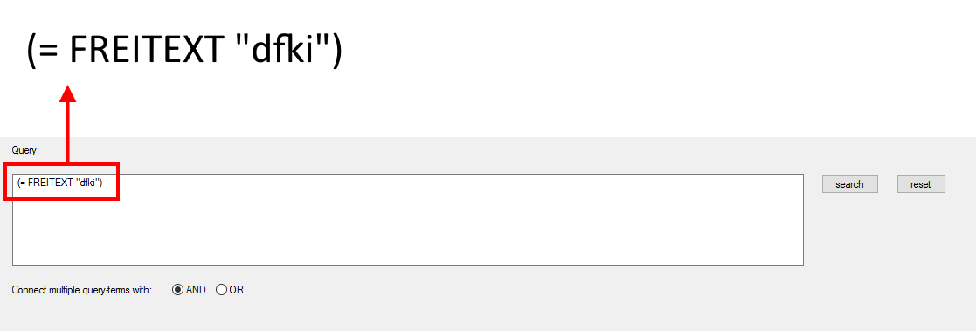
6. Benutzeroberfläche
Anzeige

Slide 37
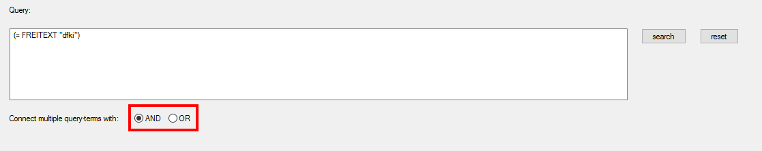
6. Benutzeroberfläche und Bedienung
Operator auswählen

Slide 38
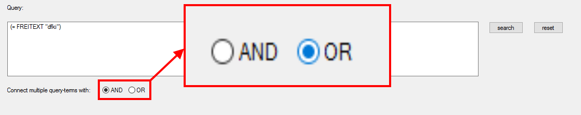
6. Benutzeroberfläche und Bedienung
Operator auswählen

Slide 39
6. Benutzeroberfläche

Slide 40
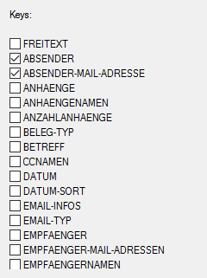
6. Benutzeroberfläche
Metadaten
auswählen

Slide 41
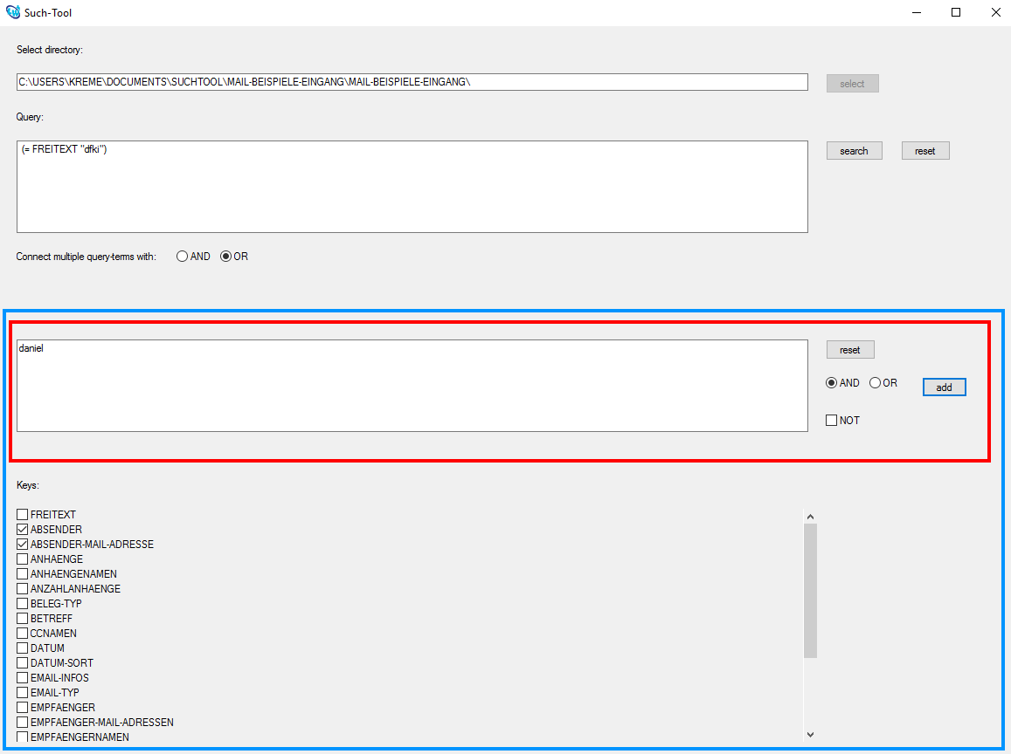
6. Benutzeroberfläche

Slide 42
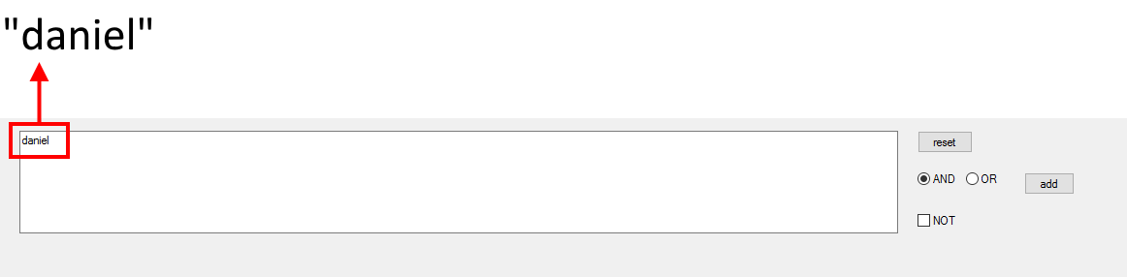
6. Benutzeroberfläche
Erneut Suchtext eingeben

Slide 43
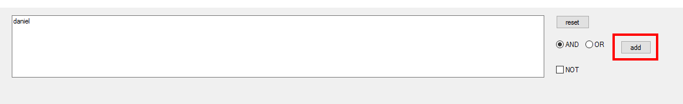
6. Benutzeroberfläche
Hinzufügen

Slide 44
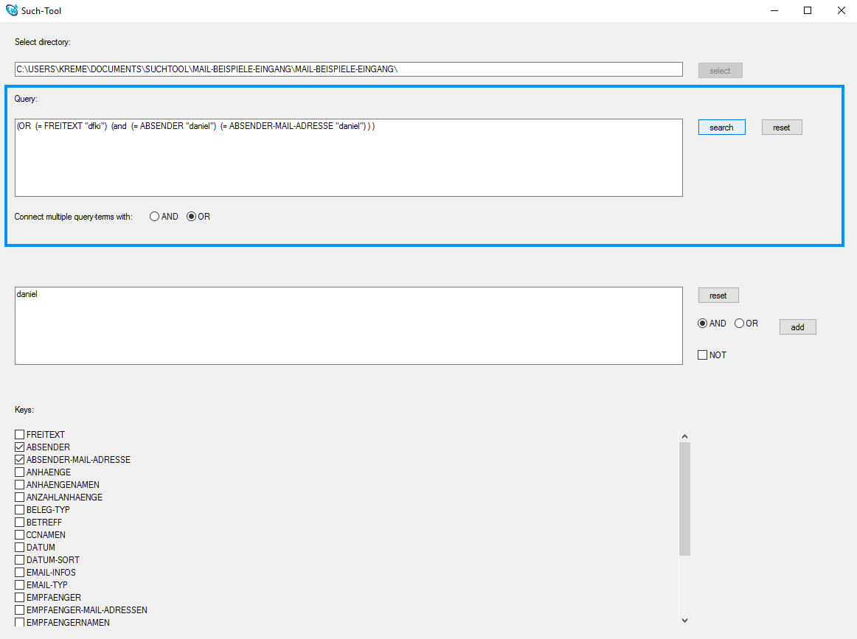
6. Benutzeroberfläche

Slide 45
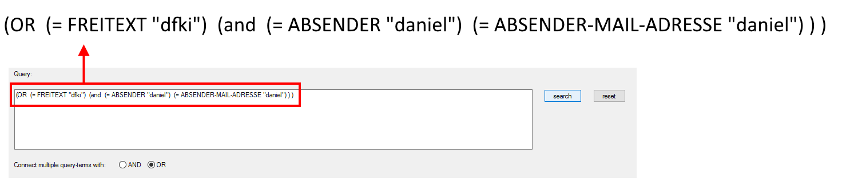
6. Benutzeroberfläche
Anzeige

Slide 46
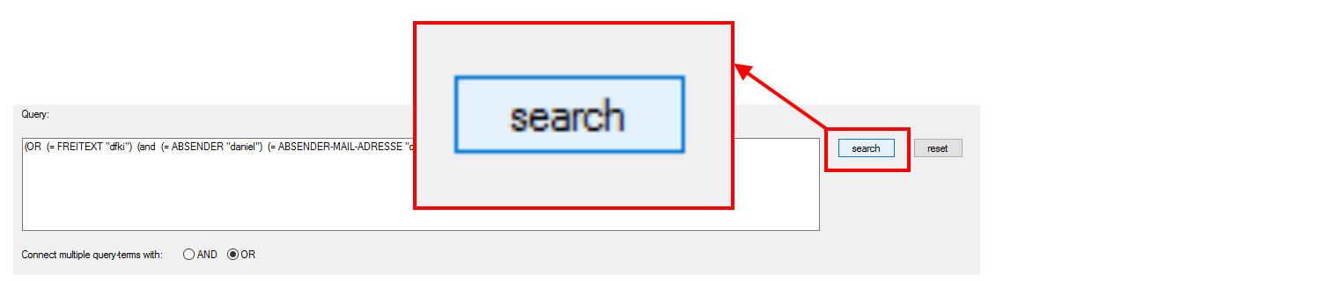
6. Benutzeroberfläche
Suche starten

Slide 47
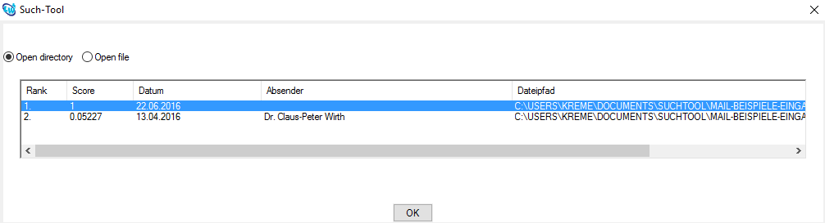
6. Benutzeroberfläche
Ergebnisanzeige

Slide 48
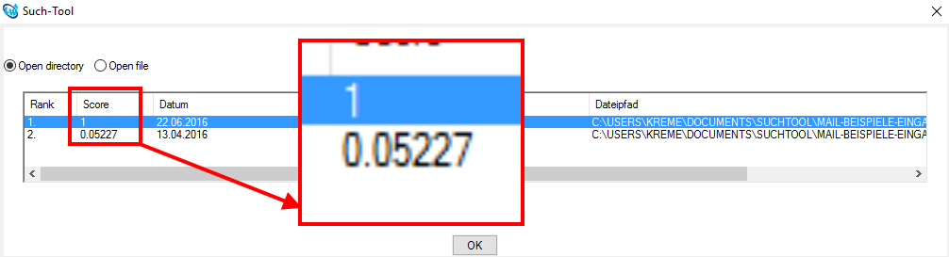
6. Benutzeroberfläche
Ergebnisanzeige

Slide 49
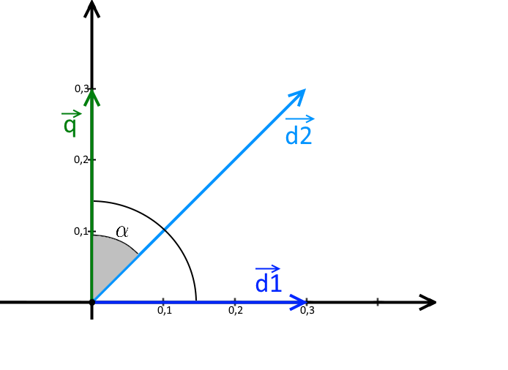
Zusammenfassung
Boolesches Retrieval
Mengenoperationen
Invertierte Listen
Vektorraummodell
Umwandlung von Dokumenten/Anfragen in Vektoren
Cosinus-Maß als Ähnlichkeitsfunktion
Kombination beider Verfahren

Slide 50
Bildquellen
https://de.wikipedia.org/wiki/Google
http://www.underconsideration.com/brandnew/archives/new_logo_for_bing.php
http://bibserv.fh-trier.de:8080/webOPACClient/search.do?methodToCall=start
http://www.arbeitstipps.de/email-postfach-aufraeumen-3-tipps.html
http://de.freepik.com/freie-ikonen/fragezeichen_731610.htm

